Slide 1
§8.4 哈密顿原理
力学第一性原理
在力学中起“几何公理”作用, 由可它导出全部力学定律的原理或假设, 称为力学第一性原理或最高原理.
牛顿运动定律
以牛顿运动定律作为力学第一性原理来建立整个
经典力学的理论体系, 最易于理解, 最符合历史发展,
但它决不是唯一的, 更不是最优越的一种方案.

Slide 2
(2) 虚功原理与达朗贝尔原理
1788年拉格朗日发表的《分析力学》一书,是以虚功原理为力学第一性原理的, 目前许多分析力学教材则以达朗贝尔原理为力学第一性原理.
(3) 最小作用量原理
(哈密顿原理)
这是建立经典力学理论体系的另一类方法, 最小作用量原理的最主要的优点是易于推广到非机械运动的物理体系, 可看成是整个物理学的第一性原理.
下面我们介绍哈密顿原理.

Slide 3
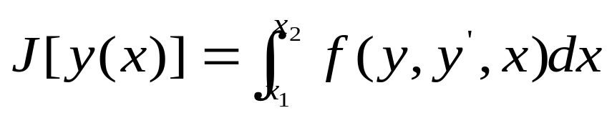
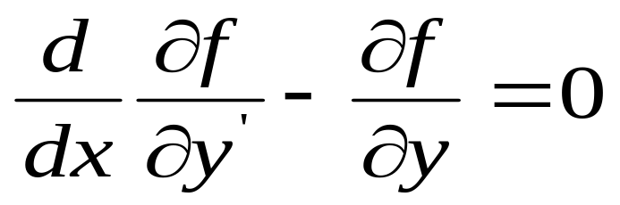
§8.4 哈密顿原理
1. 哈密顿作用量和哈密顿原理
(1) 单个自由度的保守力学体系的哈密顿作用量
由泛函 取极值的
条件δJ=0,可导出函数y(x)满足的欧拉方程
(3.5)

Slide 4
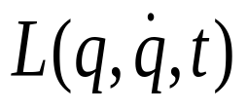
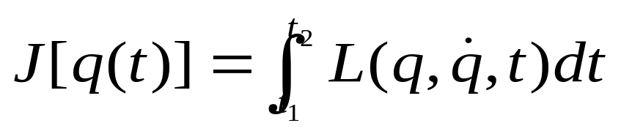
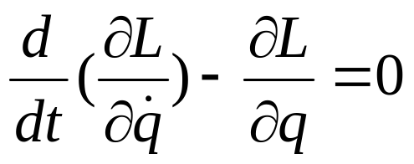
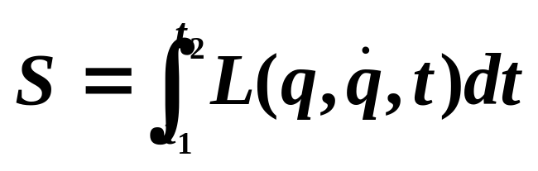
若把自变量x换为时间t, y换为广义坐标q, 并相应地
把f(y,y’,t)记为 泛函J成为
则欧拉方程即为我们所熟悉的拉格朗日方程
将泛函J[q(t)]记作S, 并定义S为哈密顿作用量.
(4.1)

Slide 5
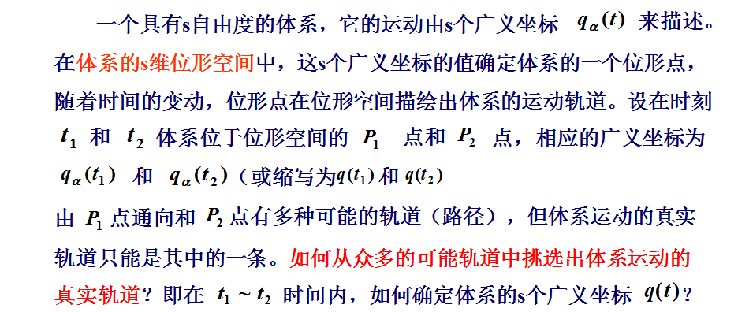
(2) 哈密顿原理

Slide 6
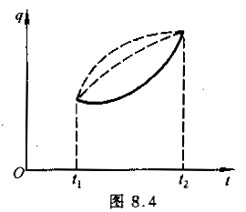
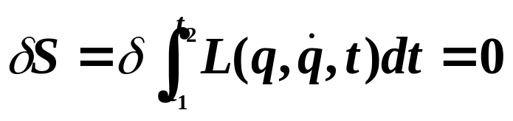
上面论述表明, 在t₁和t₂时间内, 如果确定相同的初值q(t₁)和终值q(t₂), 那么在约束所允许的各种可能的运动q(t)中, 由动力学规律(拉格朗日方程)所决定的真实运动(图8.4中的实线), 可由泛函S取极值的条件给出.
(4.2)
这一原理是1834年由哈密顿首先提出来的, 所以被称为哈密顿原理. 也有人把哈密顿原理称作哈密顿最小作用量原理．

Slide 7
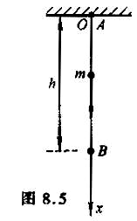
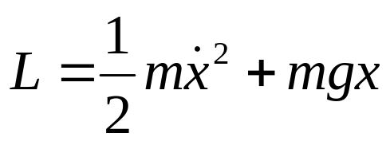
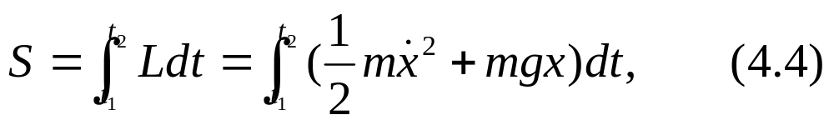
2. 哈密顿原理的含义
如图8.5所示.
设约束在光滑铅直线上的质量为m的质点, 在t₁=0时从A点自由下落, 到时刻t₂=T时到达B点. 此力学体系的拉格朗日函数为
相应的哈密顿作用量为

Slide 8
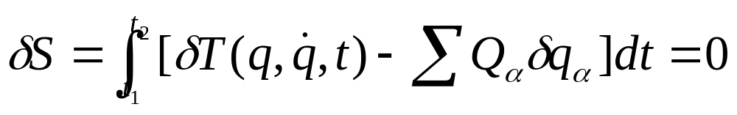
(3) 多自由度非保守体系哈密顿原理的表达式
(4.3)
泛函S取极值的条件(4.2)式被(4.3)所代替, 式中Q_{α}是与q_{α}对应的广义力.

Slide 9


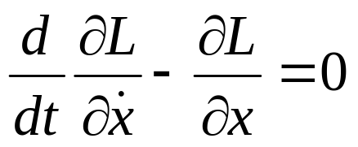

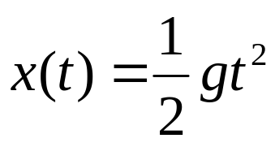
根据哈密顿原理：
可得质点的运动规律：
这是自由落体运动，即质点的真实运动.

Slide 10
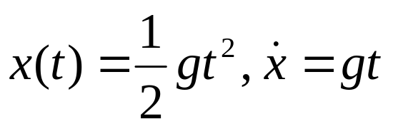
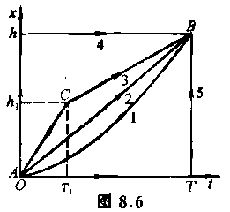
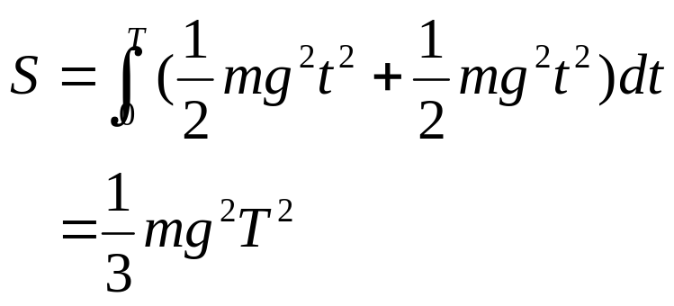
作为对比, 另外取四种符合所给条件的函数, 如图8.6中的曲线2、3、4、5所示, 曲线1代表真实运动.
(1) 真实运动

Slide 11
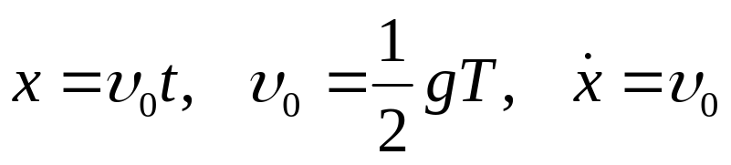
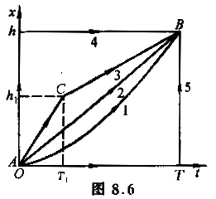
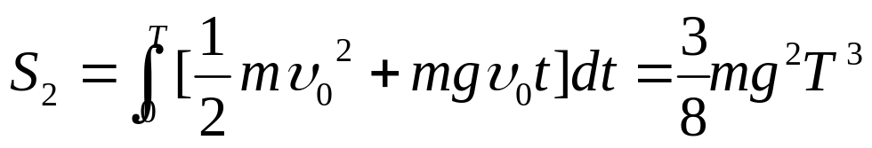
(2) 全程等速运动
(3) 分段等速运动
在t从0到T₁时以等速v₁从A点运动到C点, 在T₁到T时以等速v₂从C点运动到B点.

Slide 12
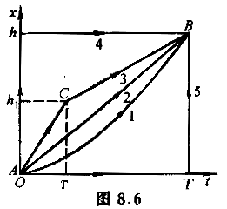
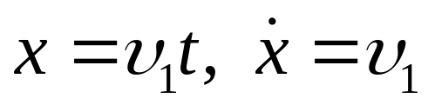
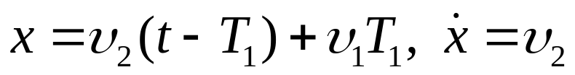
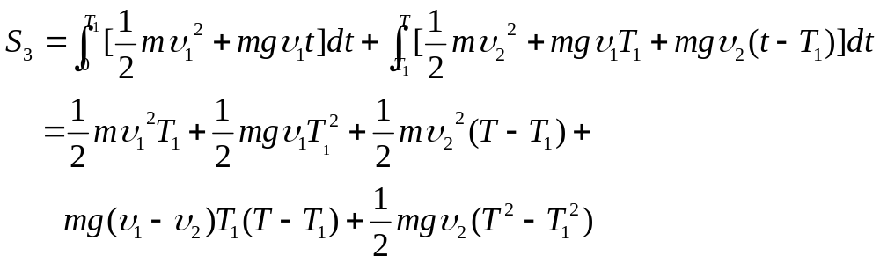
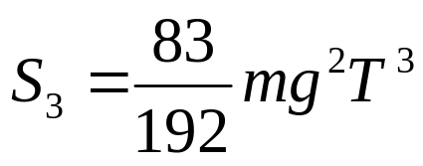
t从0到T₁时:
t从T₁到T时:
设图中的曲线3所对应的T₁=T/3, h₁=h/2=gT²/4, 代入T₁v₁=h₁和(T-T₁)v₂=h-h₁, 可解得v₁=3gT/4, v₂=3gT/8. 因此

Slide 13

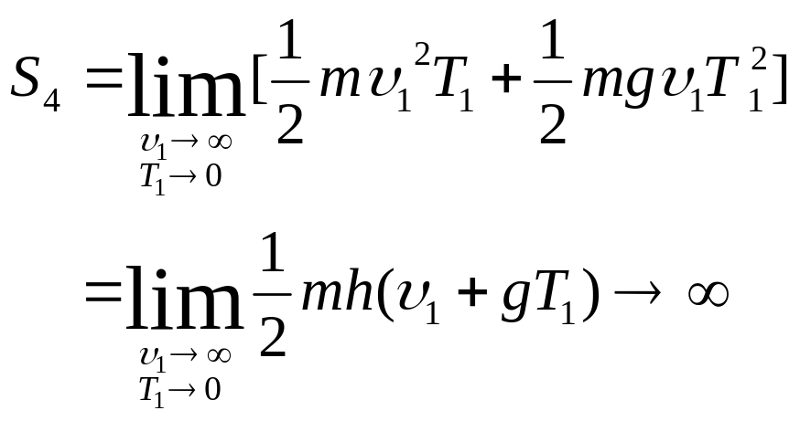
(4) 曲线4相当于分段等速运动, T₁→0, h₁=h, v₁T₁=h, 因此v₁→∞, v₂=0, 所以

Slide 14

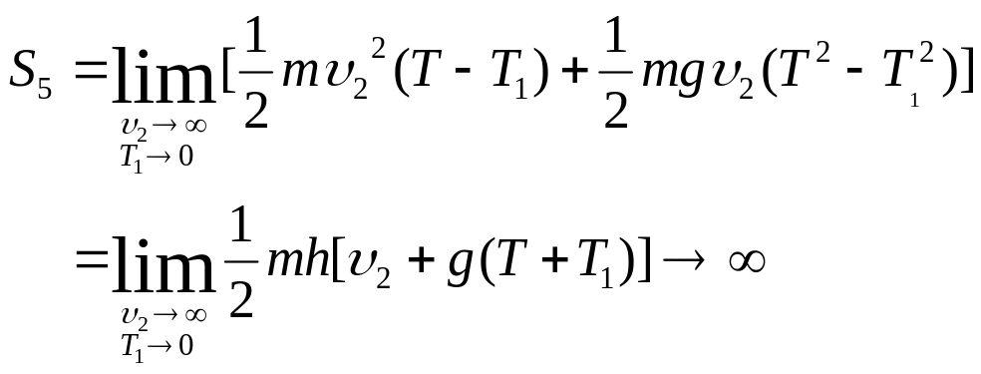
(5) 曲线5相当于分段等速运动, T₁=T, h₁=0, v₂(T-T₁)=h. 因此 v₁=0, v₂→∞.
所以

Slide 15
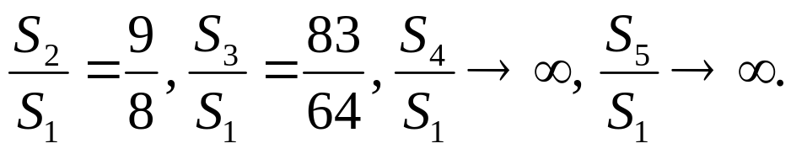
根据这些计算
这表明由(4.4)所定义的作用量, 在所比较的各条路径中, 真实路径确实取极小值.
力学体系的真实运动是由动力学方程决定的. 哈密顿原理可从各种运动学所允许的可能运动中，把真实运动挑选出来, 表明哈密顿原理本身就是动力学规律的一种表述形式.

Slide 17
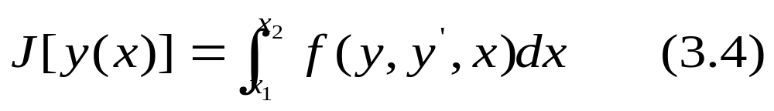
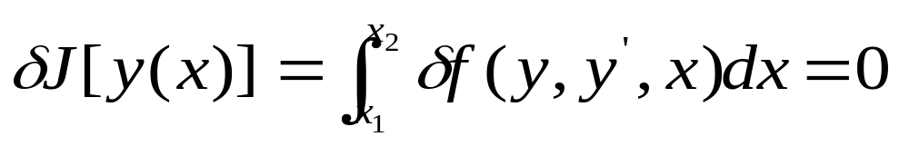
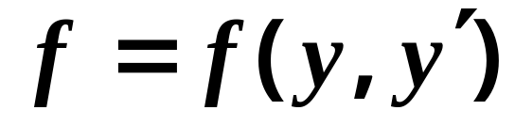
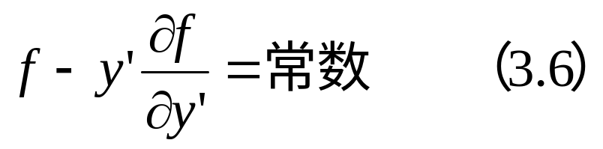
一、变分问题的欧拉方程
泛函：
泛函取极值的条件：
由此可得欧拉方程：
f不显含自变量x：

Slide 18
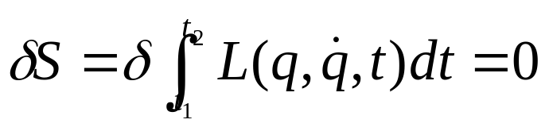
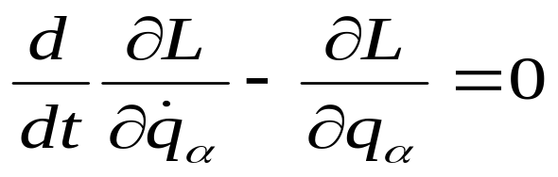
二、哈密顿原理
哈密顿作用量:
哈密顿原理:
在t₁和t₂时间内, 如果确定相同的初值q(t₁)和终值q(t₂), 那么在约束所允许的各种可能的运动q(t)中, 由动力学规律所决定的真实运动, 可由哈密顿作用量S取极值的条件给出, 即：

Slide 19
3. 哈密顿原理可作为力学中的第一性原理．
(1) 从哈密顿原理可以导出前所得出的各种动力学方程.
力学体系的真实运动是由动力学方程决定的. 哈密顿原理可从各种运动学所允许的可能运动中，把真实运动挑选出来, 表明哈密顿原理本身就是动力学规律的一种表述形式. 实际上确实可从哈密顿原理导出以前所得出的各种动力学方程, 因此哈密顿原理也可作为力学中的第一性原理.

Slide 20
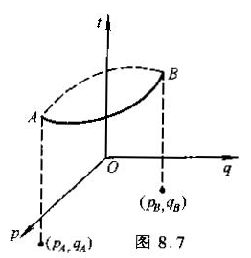
(2) 由哈密顿原理导出拉格朗日方程.
对哈密顿原理来说, 如果承认拉格朗日方程是正确的，那么重复上节推导欧拉方程的步骤，就可以从拉格朗日方程导出哈密顿原理. 反之, 如果把哈密顿原理作为力学第一性原理, 那么重复上节的推导, 也可由哈密顿原理导出拉格朗日方程.
(3) 从哈密顿原理也可直接导出正则方程.
其步骤和导出欧拉方程和拉格朗日方程基本相同, 唯一的差别是在正则方程中广义动量p_{α}和广义坐标q_{α}有相同的地位, 都是独立变量. 因此应该在如图8.7所示的2s+1维空间中作端点A和B固定的等时变分.

Slide 21
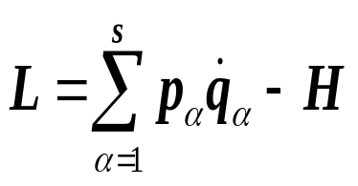
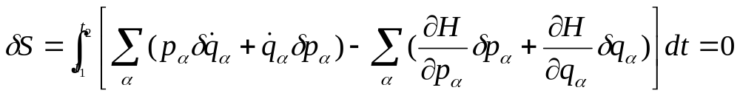
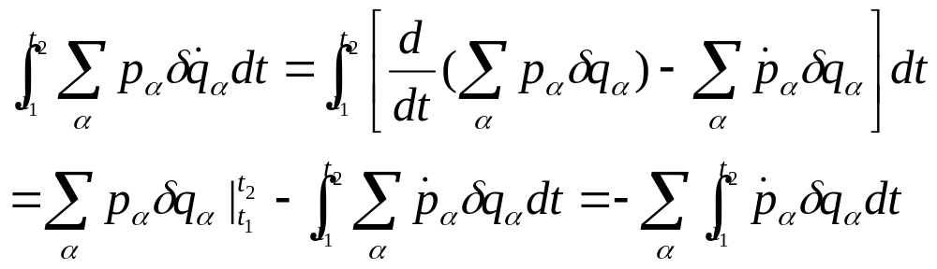
将 代入(4.2)式得
(4.2)
式中第一项的积分可改写为

Slide 22
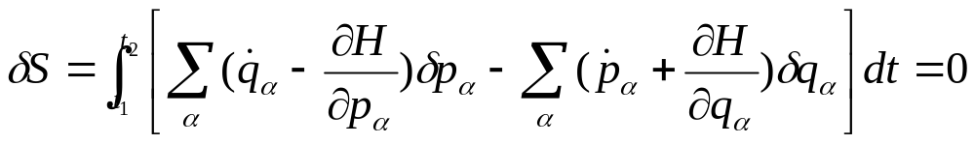
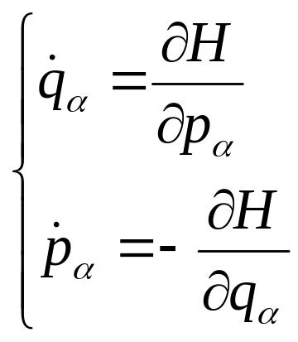
上式最后一步中利用了δq_{α}(t₁)=δq_{α}(t₂)=0, 于是得到
因为p_{α}和q_{α}是互相独立的动力学变量, 要使上式恒成立, 只有被积函数δp_{α}和δq_{α}的系数为零.于是得到哈密顿正则方程:

Slide 23
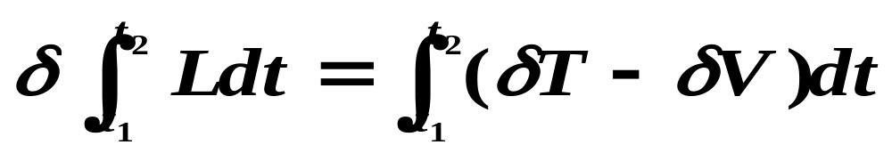
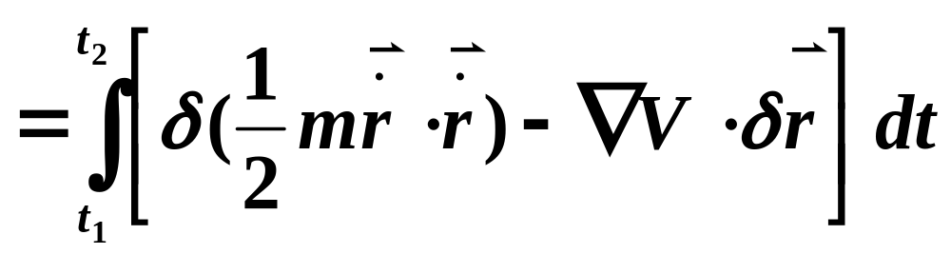
讨论：
1. 哈密顿原理与牛顿定律，拉氏方程、正则方程等效，都为第一力学原理 .
必要条件
牛顿定律 或 拉氏方程 或 正则方程
哈密顿原理
（1）推导牛顿定律
对保守系，单质点：
+ 等时变分,端点固定
→ 充分条件

Slide 24
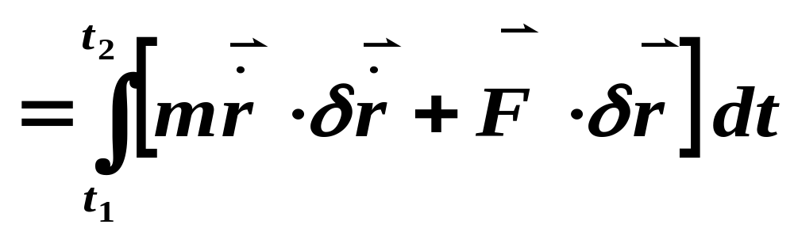
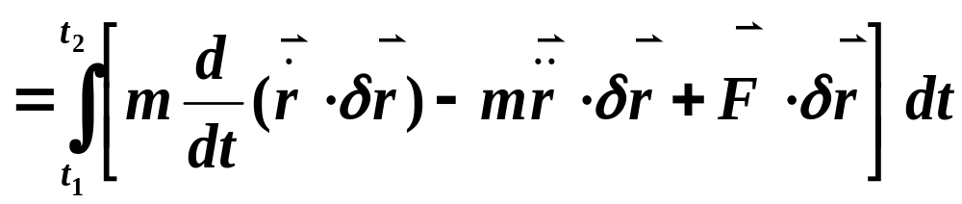
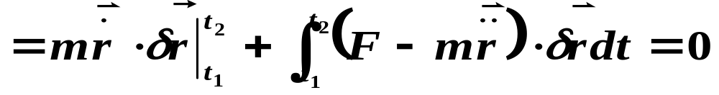
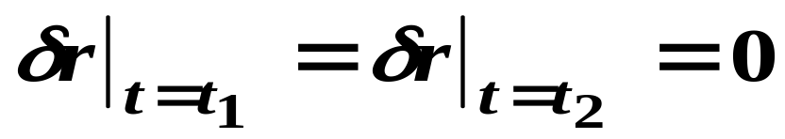
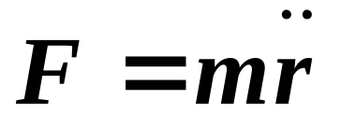
等时变分的对易性
0
边界不动
所以：
（必要条件）
用哈密顿原理 解题 的方法与上面步骤相似

Slide 25
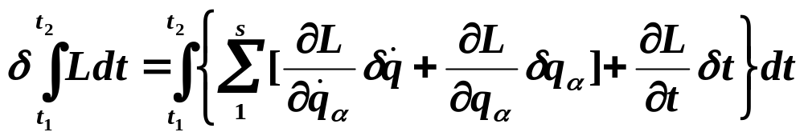
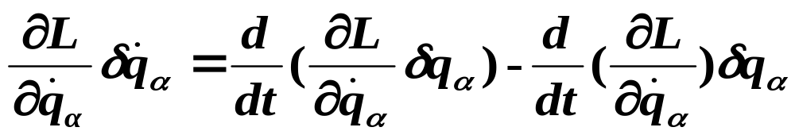


（2）推导拉氏方程
0
等时变分
而：
代入：
0
边界不动
（必要条件）
所以：
推导正则方程 p.253

Slide 26




证：1. 从拉氏方程推导：
拉氏方程
对 求和，
再积分.
而：
又称为欧拉方程
等时变分的对易性

Slide 27






0
代入：
边界不动
即：
0
注：
端点固定的等时变分 + 拉氏方程
等时变分
哈密顿原理 （充分条件）

Slide 28





2. 从牛顿定律推导
n 个质点，保守系下：
保守力系的牛顿定律+端点固定的等时变分
哈密顿原理 (充分条件)
等时变分的对易性质
0
积分得：
不动边界

Slide 29





(4) 相空间
定义：仅由广义坐标 形成的空间叫位形空间；
定义：由 这一对共轭变量形成的空间叫相空间。
在任一时刻t，在给定位形空间中的一点r(t)，不能确定质点的运动。为了决定质点的运动，还必须知道这一时刻位矢的导数 ，而这意味着需要知道相邻时刻的r(t)。
要使得给定空间中的一点能完全决定质点的运动，将3个坐标分量 和3个动量分量 合在一起，形成一个6维欧氏空间，称为这一质点的相空间。这样，给定相空间中的一点，就完全决定了质点的运动。
质点在相空间中的代表点随时间t的变化所描出的曲线称为质点的相轨迹。对于周期运动，相轨迹是闭合曲线。

Slide 31
第八章 习题
1, 2, 6, 8, 10, 11

Slide 32


5. 莫培督最小作用量原理
莫培督(Maupertuis)最小作用量原理(1744年)
莫培督作用量定义
(4.5)
莫培督最小作用量原理: 完整、保守的力学体系在位形空间确定的始末位置A和B之间一切可能的运动中, 真实运动的作用量W具有极小值.
(4.6)
式中用△表示莫培督原理中的变分记号, 它和哈密顿原理中的变分记号δ的运算性质有所不同.

Slide 33



(2) 莫培督最小作用量原理的另两种不同表示式.
拉格朗日1760年从数学上严格地给出了证明, 明确了变分算符△的性质, 并且利用
把(4.6)式改写为
(4.6)
(4.7)

Slide 34




B. 雅可比(K.G.J.Jacobi 1804—1851)又利用
把(4.7)式中的积分改写为
因此莫培督原理又可改写为
(4.8)

Slide 35
(4.6)
(4.7)
(4.8)
(4.6)、(4.7)和(4.8)这三个式子都是莫培督原理的数学表示式.

Slide 36
(3) 莫培督最小作用量原理与哈密顿原理的比较
① 莫培督原理仅适用于保守体系, 而哈密顿原理对非保守体系也适用.
在哈密顿原理中, 对于能量守恒的保守体系, 由于等时变分δt=0的要求, 只有在真实路径上能量才是守恒的, 而其他一切可能路径上的能量不守恒. 因此哈密顿原理所比较的曲线族, 不仅各条曲线的能量不相等, 而且同一条曲线上面各点的能量也不相等, 真实路径除外。

Slide 37


② 哈密顿原理所比较的是那些始末位置相同, 约束所许可等时而不等能的一切可能运动, 真实运动的作用量S取极小值.
拉格朗日证明, 莫培督原理中所比较的是始末位置相同, 约束所许可的, 等能而不等时的一切可能运动, 其中真实运动的作用量W取极小值.

Slide 38
③ 莫培督原理表示式中时间t已经消失, 只具有几何性质, 因此用来讨论轨道问题比较方便, 这是莫培督原理实际应用的主要方面. 建立动力学方程不及哈密顿原理方便, 在物理上重要性不及哈密顿原理.

